Slide 1


SQL Analytics
// Power BI Analyst

Slide 2

Relembrando
1970
Linguagem para:
Manipulação de dados
Execução de operações
Introdução ao SQL
DS
BI
DBAs
Devs
Notes:
Relationship relation. Essa relação irá herdar as chaves primárias das entidades que a compõem.

Slide 3

Relembrando
1970
Classificações
DDL – Data Definition Language
DML – Data Manipulation Language
DCL – Data Control Language
DQL – Data Query Language
Introdução ao SQL
Notes:
Relationship relation. Essa relação irá herdar as chaves primárias das entidades que a compõem.

Slide 4
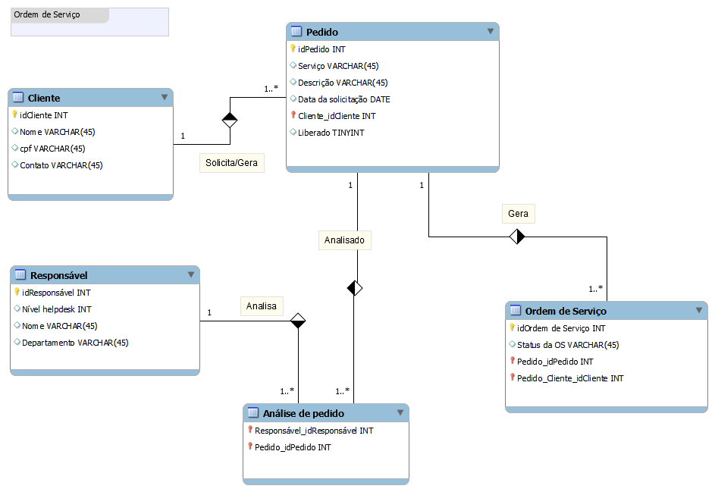
Relembrando
1970
Introdução ao SQL
Notes:
Relationship relation. Essa relação irá herdar as chaves primárias das entidades que a compõem.

Slide 5
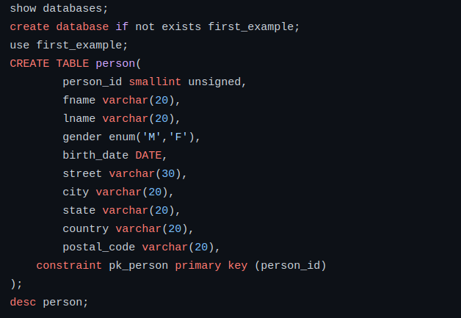
SQL Analytics
Estrutura Tabular
Notes:
Relationship relation. Essa relação irá herdar as chaves primárias das entidades que a compõem.

Slide 6
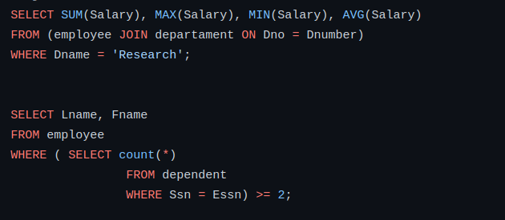
Introdução ao SQL
JOINs Queries
Notes:
Relationship relation. Essa relação irá herdar as chaves primárias das entidades que a compõem.

Slide 7

SQL Analytics
SQL Analytics consiste na utilização do SQL para manipulação, transformação e análise de dados com foco em BI

Slide 8
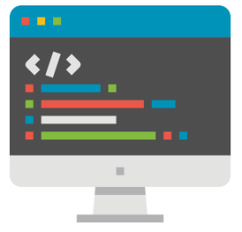

SQL Analytics
Como vamos trabalhar com SQL?
Plano de Estudo
Cenário do mundo real
Situação com problema de negócios
Escolha da abordagem (análise)

Slide 9
Hands On! Projetos de análise com SQL
“Falar é fácil.
Mostre-me o código!”
Linus Torvalds

Slide 10

Dúvidas?
> Fórum/Artigos
> Comunidade Online (Discord)

Slide 11

Para saber mais
Referências principais:
https://peps.python.org/pep-0008/
https://peps.python.org/pep-0257/
https://pypi.org/project/pylint/
https://pypi.org/project/flake8/
https://github.com/julianazanelatto

Slide 12

Datasets no Kaggle
Dataset: Crimes em comunidades dos EUA
Dataset: Efeitos do alcool nos estudos
Dataset: Trending videos on Youtube
Dataset: Categorização de Salários de DS
Dataset: Conjunto de Livros de DS Amazon
Notes:
Análise preditiva -> R e Python

